Slide 1
Instruindo um Computador
Arquitetura de Organização de Computadores
Profº Erick de A. Barboza

Slide 2
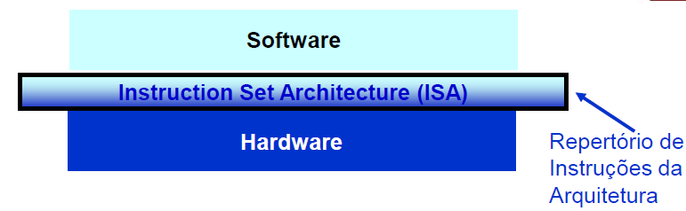
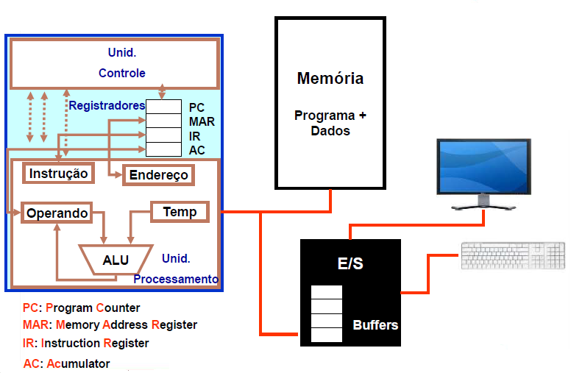
Previously...

Slide 3
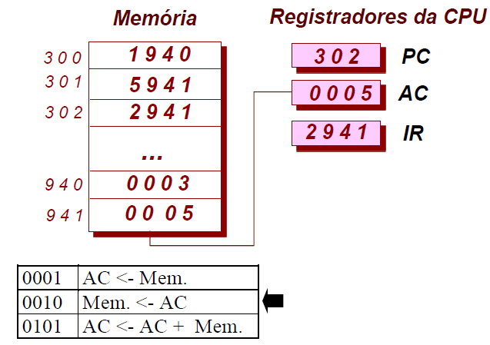
Previously...

Slide 4
Perguntas que Devem ser Respondidas ao Final do Curso
Como um programa escrito em uma linguagem de alto nível é entendido e executado pelo HW?
Qual é a interface entre SW e HW e como o SW instrui o HW a executar o que foi planejado?
O que determina o desempenho de um programa e como ele pode ser melhorado?
Que técnicas um projetista de HW pode utilizar para melhorar o desempenho?

Slide 5
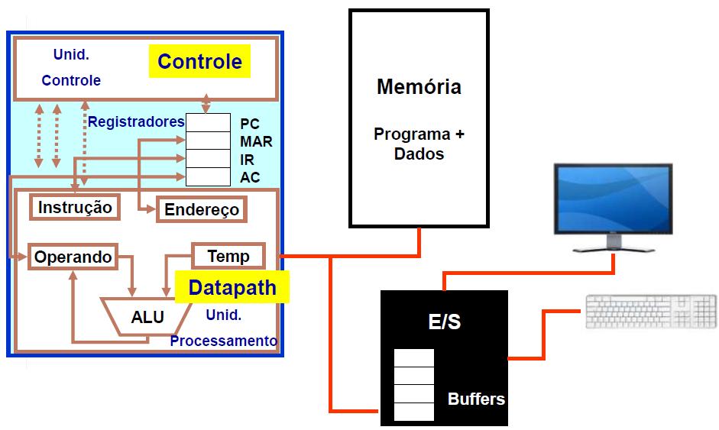
Componentes de um Computador

Slide 6
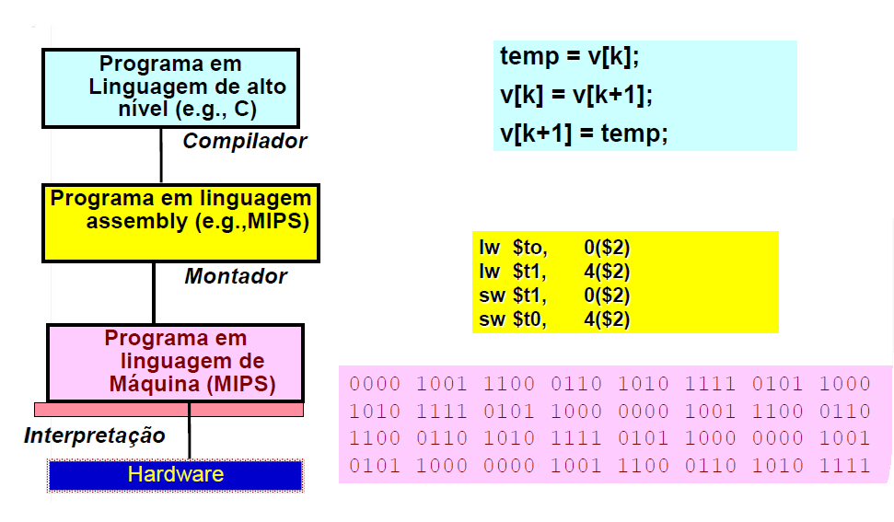
Etapas para o Hardware Entender Instruções

Slide 7
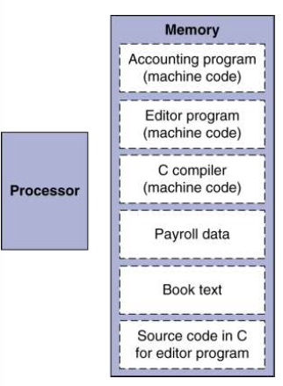
Computadores de Programas Armazenados
Instruções e dados representados como números binários
Instruções e dados armazenados em memória
Programas podem interagir com outros programas
Ex: compiladores, linkers, …
Compatibilidade de formatos binários permite que programas compilados funcionem em diferentes computadores
ISAs padronizadas

Slide 8
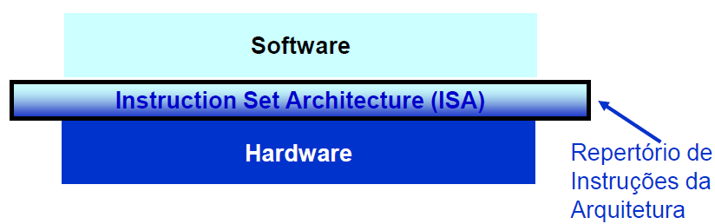
Interface HW/SW: Repertório de Instruções da Arquitetura
Última abstração do HW vista pelo SW
Computadores diferentes podem ter diferentes ISAs
Mas com muitos aspectos em comum
Visando portabilidade de código, indústria se alinha em torno de quantidade pequena de ISAs diferentes

Slide 9
Evolução de ISAs
Até metade da década de 60 computadores tinham ISAs com quantidade reduzida de instruções e instruções simples
Simplifica implementação
Fim da década de 60 surge ISAs com grande número de instruções complexas
Complex Instruction Set Computer (CISC)
Difícil implementação e existência de muitas instruções pouco usadas
Começo da década de 80 ISAs com instruções simples voltam a ser comuns
Reduced Instruction Set Computer (RISC)

Slide 10


Evolução de ISAs
RISC vs. CISC
Reduced Instruction Set Computer
Complex Instruction Set Computer

Slide 11
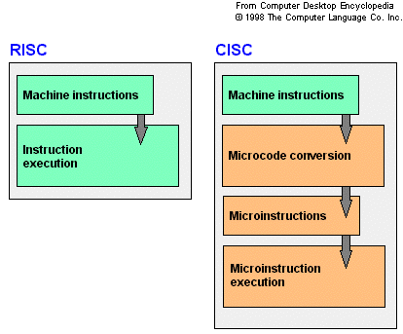
Evolução de ISAs
RISC vs. CISC

Slide 12
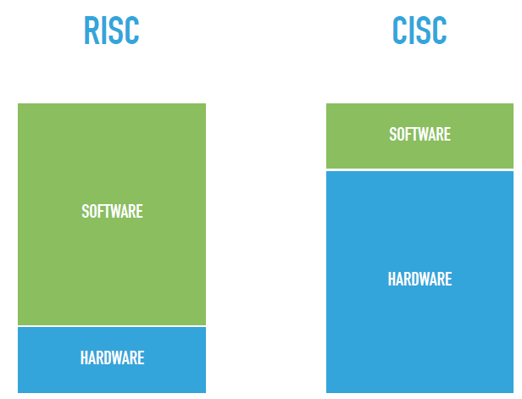
Evolução de ISAs
RISC vs. CISC

Slide 13
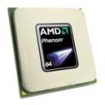
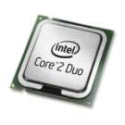
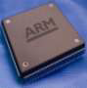


Exemplos de processadores RISC e CISC
CISC
Intel x86, Pentium, AMDx86, AMD Athlon
Muito utilizados em PCs
RISC
MIPS, ARM, AVR (Arduino), PIC
Muito utilizados em sistemas embarcados
Tendência hoje é termos processadores híbridos
Ideias de RISC foram incorporados a CISC e vice-versa

Slide 14
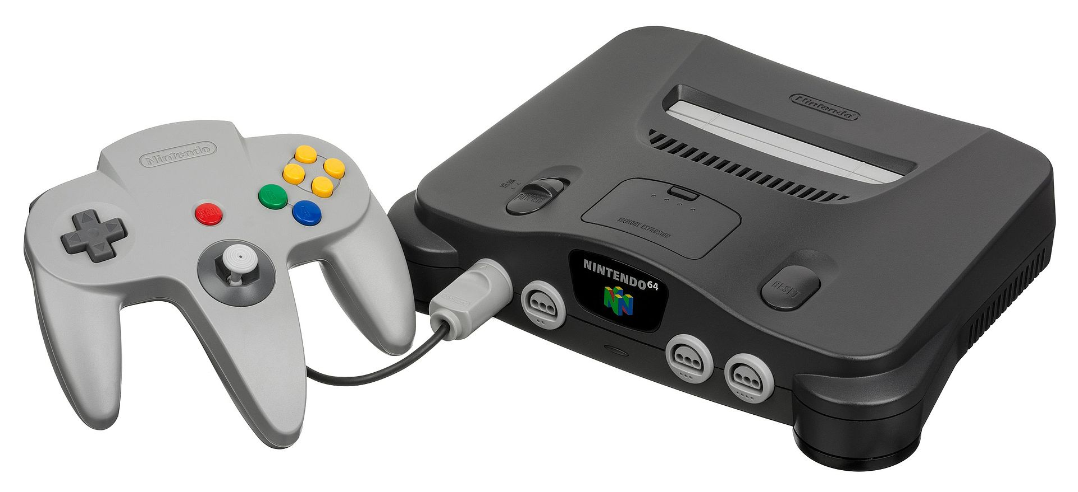
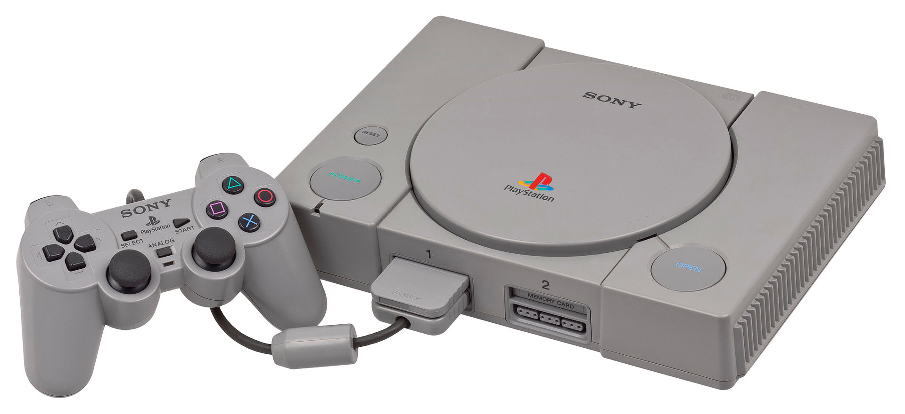

Repertório (ISA) do Processador MIPS
Utilizado como exemplo nesta disciplina
Desenvolvido no começo de 80, é um bom exemplo de uma arquitetura RISC
Muito utilizado no mercado de sistemas embarcados
Aplicações em eletrônicos diversos, equipamento de rede/armazenamento, câmeras, impressoras, etc

Slide 15
Categoria e Formato de Instruções do MIPS
Aritméticas
Lógicas
Transferência de dados
Desvios de fluxo
Gerenciamento de memória
3 formatos de instrução: todos com 32 bits
op | rs | rt | rd | shamt | funct
op | rs | rt | immediate
op | jump target
Bom projeto requer boas escolhas (compromisso)
Notes:
Bom projeto requer boas escolhas (compromissos)
Diferentes formatos de instruções complica decodificação, CONTUDO permite instruções de tamanho fixo

Slide 16
Operações Aritméticas
Todas as instruções aritméticas no MIPS possuem 3 operandos:
destino, fonte 1, fonte 2
Cada instrução aritmética faz apenas uma operação
add a, b, c
a = b + c
sub a, b, c
a = b - c
A simplicidade é favorecida pela regularidade
Notes:
Simplicidade é favorecida pela regularidade
Instruções de tamanho fixo
Poucos formatos de instruções
Opcode sempre utiliza os primeiros 6 bits

Slide 17
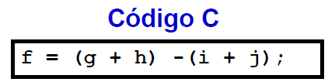
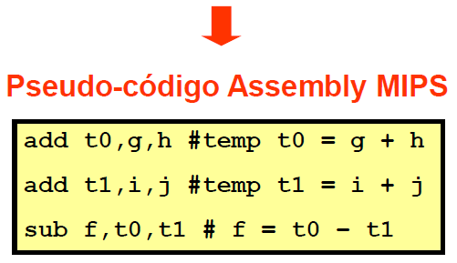
Exemplo: Expressões Aritméticas

Slide 18
Operandos nos Registradores
Para melhorar desempenho, os operandos de uma instrução aritmética devem estar nos registradores
Acesso mais rápido em relação à memória
Todos os registradores no MIPS possuem 32 bits
32 bits é uma palavra (word) no MIPS
Número de registradores no MIPS é reduzido: 32
Número grande de registradores pode penalizar desempenho
Impacto no tamanho da instrução
Quanto menor, mais rápido
Notes:
Quanto menor, mais rápido
Repertório de instruções limitados
Quantidade de registradores limitados
Número reduzido de modos de endereçamento

Slide 19
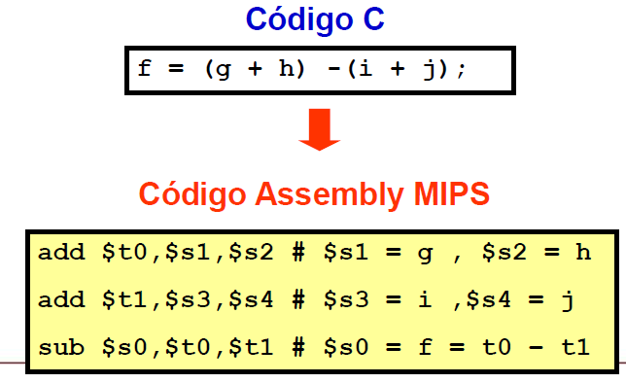
Registradores para Operandos no MIPS
Nomes assembly dos registradores
$s0, $s1…$s7
armazenam variáveis dos programas
$t0, $t1…$t9
para valores temporários

Slide 20
Representação das instruções
Informação tem uma representação numérica na base 2
Codificação das instruções
Mapeamento de nomes de registradores para números
$t0 a $t7 : 8 a 15
$s0 a $s7 : 16 a 23
$t8 - $t9 : 24 a 25

Slide 21
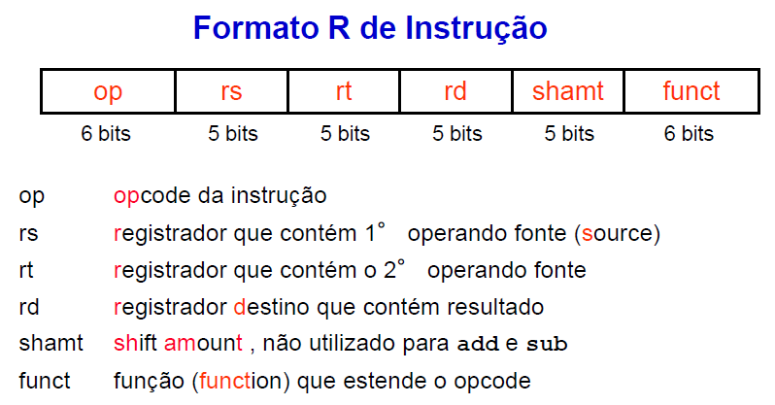
Formato da Instrução ADD e SUB

Slide 22
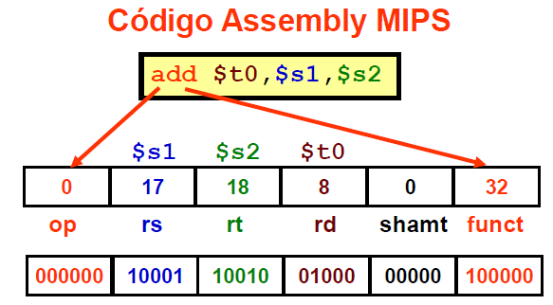
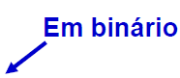
Representando ADD na máquina
Número dos registradores
$s0 - $s7 : 16 - 23
$t0 - $t7 : 8 - 15
$t8 - $t9 : 24 - 25

Slide 23
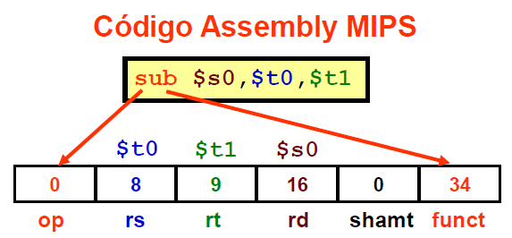
Representando SUB na máquina
Número dos registradores
$s0 - $s7 : 16 - 23
$t0 - $t7 : 8 - 15
$t8 - $t9 : 24 - 25

Slide 24
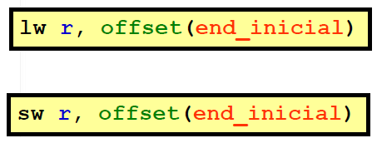
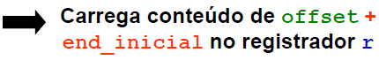
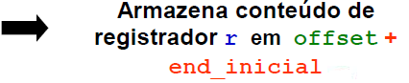
Operações de Transferência de Dados (Memória)
Operações de transferência de dados entre processador e memória no MIPS tem dois operandos:
registrador, endereço de memória
Endereço de memória formado por um registrador de base (contém endereço inicial) e um deslocamento(offset)
Duas operações básicas: lw (load word), sw (store word)

Slide 25
Operandos na Memória
Memória muito utilizada para armazenar dados compostos
Arrays, estruturas, dados dinâmicos
Memória endereçada por byte (8 bits)
Contudo memória é vista como uma sequência de palavras de 32 bits
Endereços de palavras devem ser múltiplos de 4!
MIPS é Big Endian
Byte mais significativo tem menor endereço da palavra
Little Endian – byte mais significativo tem o maior endereço

Slide 26
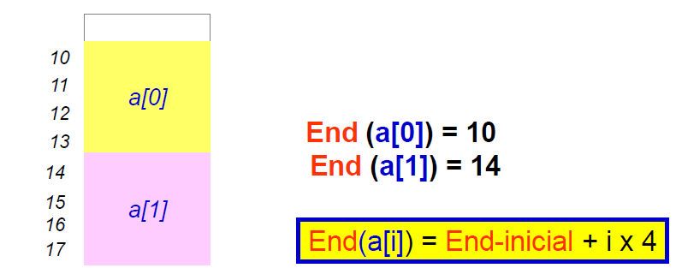
Endereços de Memória
MIPS
Inteiro de 32 bits
Array de inteiros chamado a

Slide 27
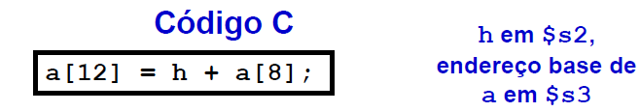
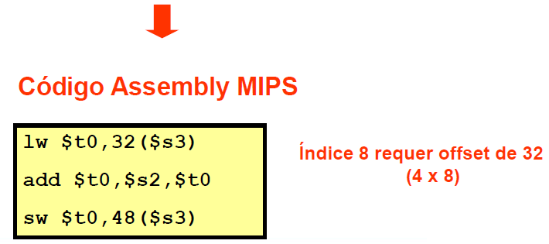
Utilizando Arrays no MIPS (Memória)
Registrador de base guarda endereço inicial do array
Offset utilizado como índice do array

Slide 28
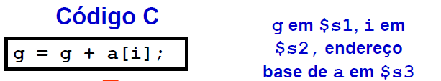
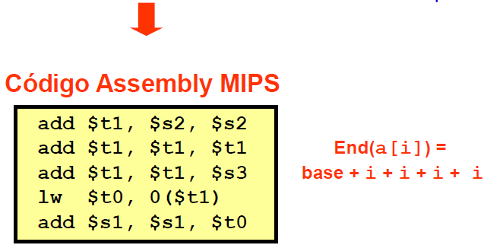
Outro Exemplo de Arrays no MIPS
Array com variável de indexação

Slide 29
Registradores x Memória
Acesso a registradores é mais rápido
Utilização da memória requer loads e stores
Mais instruções a serem executadas
Compilador deve maximizar a utilização de registradores
Otimização de registradores é importante!

Slide 30
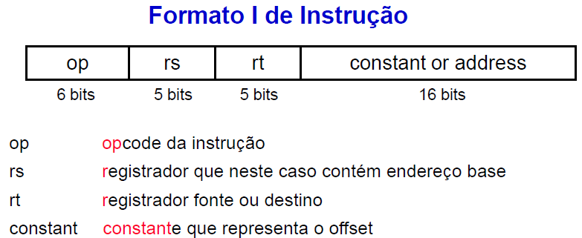
Formato da Instrução LW e SW

Slide 31
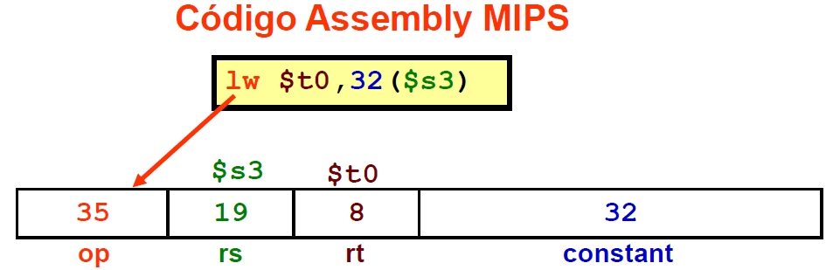
Representando LW na Máquina
Número dos registradores
$s0 - $s7: 16 - 23
$t0 - $t7 : 8-15
$t8-$t9 : 24-25

Slide 32
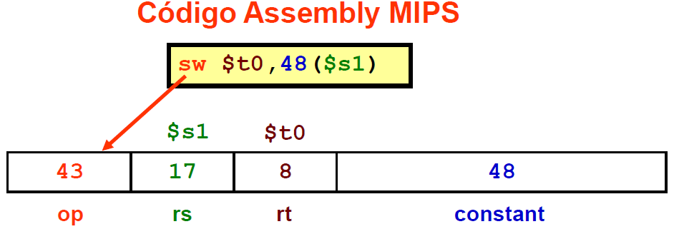
Representando SW na Máquina
Número dos registradores
$s0 - $s7: 16 - 23
$t0 - $t7 : 8-15
$t8-$t9 : 24-25

Slide 33
Operando imediatos
Frequentemente utilizamos pequenas constantes em programas
Ex: a = a + 1;
Possíveis soluções
Armazenar constantes na memória e depois carregá-las
Ter registradores que armazenam a mesma constante
MIPS possui o registrador $zero que armazena 0
Ter instruções especiais que contêm constantes!

Slide 34
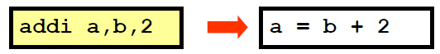
Instruções Imediatas
MIPS oferece instruções onde uma constante está embutida na própria instrução
Instruções imediatas contém 3 operandos:
destino, fonte, constante
Existe a adição imediata (addi), mas não existe a subtração imediata
Subtração : Soma com uma constante negativa
Torne rápido o caso mais comum
Notes:
Torne rápido o caso mais comum
Existência de instruções que contém operandos

Slide 35
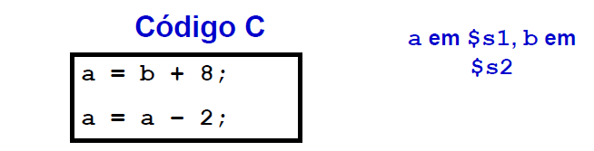

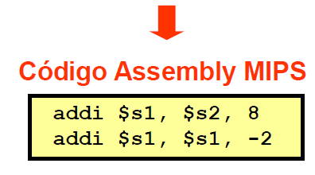
Ação imediata

Slide 36
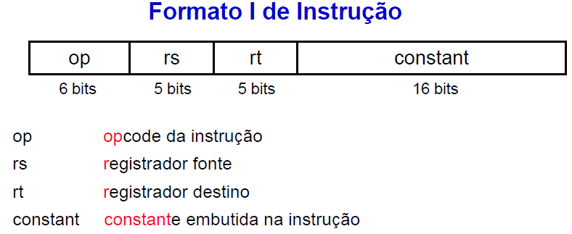
Formato da Instrução ADDI

Slide 37
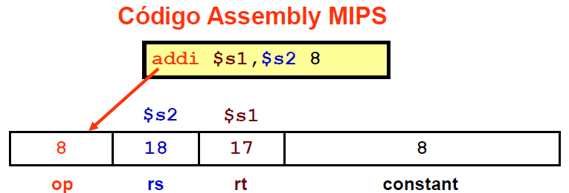
Representando ADDI na máquina
Número dos registradores
$s0 - $s7: 16 - 23
$t0 - $t7 : 8-15
$t8-$t9 : 24-25

Slide 38
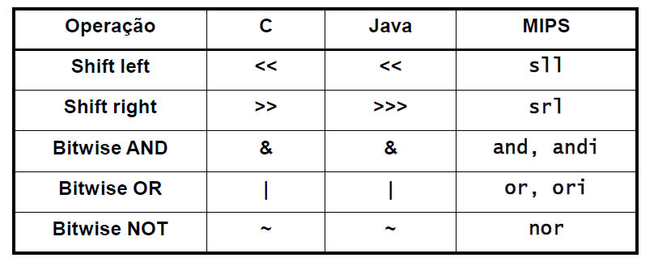
Operações Lógicas
Permitem manipulação bit a bit dos dados
Úteis para extrair ou inserir um grupo de bits em uma palavra
Podem modificar o formato de um dado

Slide 39
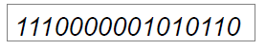
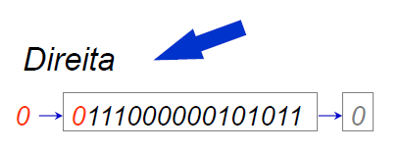
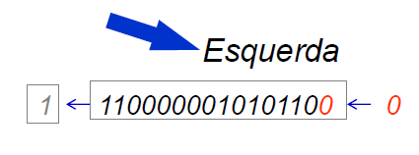

Operações Lógicas de deslocamento (Shift)
Afeta a localização dos bits em um dado
Permite o deslocamento para esquerda ou direita de bits de um dado
Insere grupo de bits no dado

Slide 40

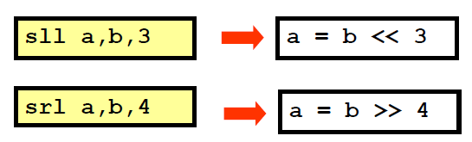
Operações Lógicas de Deslocamento no MIPS
Instruções de deslocamento no MIPS possuem 3 operandos:
destino, fonte, quantidade de bits deslocados
Deslocamento para esquerda (direita) de i bits de um valor é equivalente a multiplicar (dividir) valor por 2^{i}

Slide 41
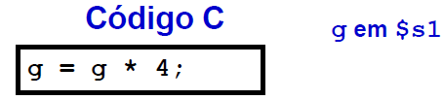
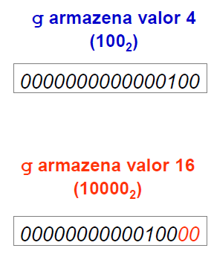
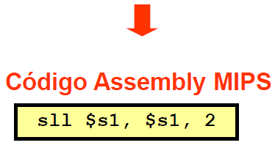
Multiplicação com SLL
Multiplicação do valor por 4 (2²)

Slide 42
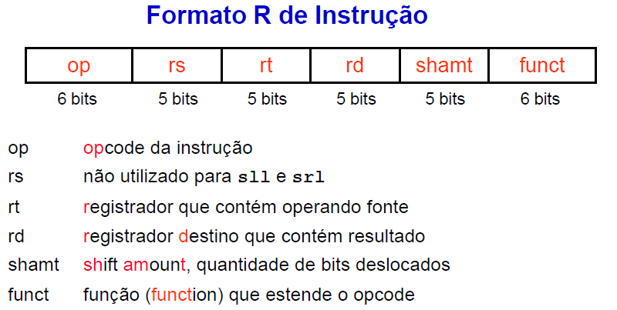
Formato da instrução SLL e SRL

Slide 43
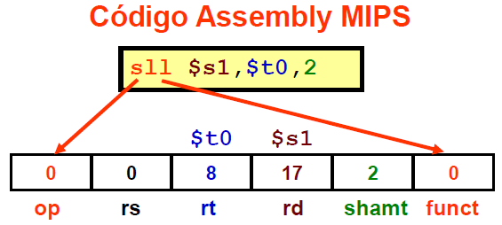
Representando SLL na Máquina
Número dos registradores
$s0 - $s7: 16 - 23
$t0 - $t7 : 8-15
$t8-$t9 : 24-25

Slide 44
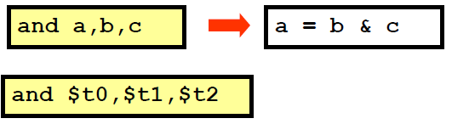
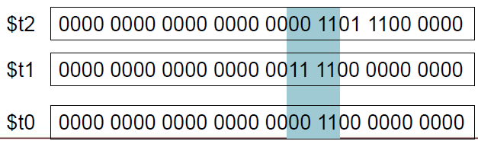
Outras operações lógicas
AND ,OR, NOT (MIPS implementa como A NOR 0)
Úteis para extrair grupos de bits
“Máscara” para encontrar padrões de disposição de bits
No MIPS, possui 3 operandos como (ADD) e tem formato R
Mascaramento

Slide 45
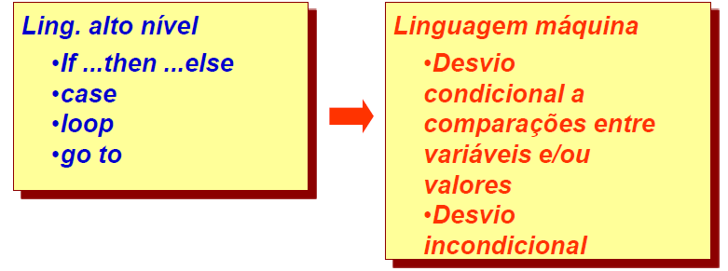
Operações de controle de fluxo
Altera a sequência de execução das instruções:

Slide 46


Desvios no MIPS
Consegue-se através de dois tipos de instruções
Branch (desvio condicional)
Jump (desvio incondicional)
Instruções do tipo branch tem 3 operandos
fonte 1, fonte 2, label de instrução
Instruções do tipo jump tem um único operando, o label
Branch
Jump

Slide 47


Implementando desvio condicional - if

Slide 48



Implementando loops - while

Slide 49


Mais sobre Branchs no MIPS
O operando relativo ao label nas instruções de branch corresponde na verdade ao deslocamento em relação ao endereço da instrução contida no PC (Program Counter)

Slide 50


Mais sobre Jumps no MIPS
O operando relativo ao label nas instruções de jumps corresponde na verdade ao endereço da instrução a ser executada

Slide 51



Mais operações condicionais no MIPS
Armazene 1 se condição é verdade, senão 0
MIPS possui registrador que armazena valor 0
slt pode ser utilizada junto com beq, bne

Slide 52
Mais operações condicionais no MIPS
Nenhuma instrução de desvio para <, >=, … ?????
Combinar em uma só instrução branch e comparações
( >, <, >= …) , requer mais trabalho por instrução
Clock mais lento
Penaliza todas as instruções
Branch se == ou != é o mais comum

Slide 53

Trabalho extraclasse
Leitura
Capítulo 2 do Patterson
Exercício
Questões 1, 2 e 3 da lista de exercícios 1
Exercícios do capítulo 2 do livro

Slide 54

To Be Continued...
strcpy:
addi $sp,$sp,–4 # adjust stack for 1 more item
sw $s0, 0($sp) # save $s0
add $s0,$zero,$zero # i = 0 + 0
L1: add $t1,$s0,$a1 # address of y[i] in $t1
lbu $t2, 0($t1) # $t2 = y[i]
add $t3,$s0,$a0 # address of x[i] in $t3
sb $t2, 0($t3) # x[i] = y[i]
beq $t2,$zero,L2 # if y[i] == 0, go to L2
addi $s0, $s0,1 # i = i + 1
j L1 # go to L1
L2: lw $s0, 0($sp) # y[i] == 0: end of string.
# Restore old $s0
addi $sp,$sp,4 # pop 1 word off stack
jr $ra # return

Slide 55

Dúvidas?

